Slide 1

Proyecto: DIEFIT
Curso: Desarrollo de Aplicaciones Móviles I
Profesor: Bryant Alejandro Yacila Valenzuela
Integrantes:
Rodney Alexis Ruiz Carrasco ·
Javier Jeanpool Borja Samaniego

Slide 2
¿Qué es Diefit?
App Móvil de Bienestar Personal
Registro de Peso
Control semanal del peso corporal
Desarrollada en Kotlin con Android Studio, Diefit es una aplicación gratuita que ayuda a los usuarios a monitorear su peso corporal, registrar su ingesta calórica diaria y gestionar rutinas de actividad física, todo desde su dispositivo Android.
Calorías Diarias
Registro de comidas y calorías
Rutinas Físicas
Gestión de actividad física
Autenticación Segura
Firebase + validación de DNI
Datos Locales
Gratuita · Android · Kotlin
Almacenamiento offline con SQLite

Slide 3
Diagnóstico del Problema
Análisis SEPTE — Variables que justifican el desarrollo de Diefit:
VARIABLE SOCIAL
VARIABLE ECONÓMICA
VARIABLE TECNOLÓGICA
62%
↑ 200%
94.6%
de peruanos mayores de 15 años presenta exceso de peso
crecimiento en pedidos de delivery de comida 2021–2022
de hogares peruanos cuenta con smartphone
ENDES — MINSA, 2024
Contexto económico nacional
OSIPTEL — Erestel, 2024

Slide 4
Objetivos del Proyecto — Criterios SMART
OBJ 01
Módulo de Registro
Desarrollar el módulo de registro de peso y consumo calórico que permita registrar como mínimo 3 comidas diarias y el peso semanal del usuario.
OBJ 02
Autenticación con DNI y Firebase
Implementar el flujo de registro vía DNI (servicio REST de validación) y autenticación con Firebase, con tasa de éxito ≥95% en validaciones de identidad.
OBJ 03
Módulo de Rutinas de Actividad Física
Diseñar e implementar el módulo que permita crear, editar y eliminar como mínimo 5 rutinas de actividad física por usuario, integradas con el perfil.

Slide 5
Definición y Alcance
Diefit
Peso Corporal
Nutrición
Registro y seguimiento semanal
≥3 comidas + calorías diarias
Asistente de bienestar personal para Android
App nativa en Kotlin con pantallas XML, diseñada para ser el asistente de salud y bienestar en el bolsillo del usuario. Funciona sin conexión gracias a SQLite y se conecta con servicios en la nube vía Firebase y APIs REST.
Rutinas
Autenticación
Crear, editar y eliminar rutinas
Firebase + validación de DNI
Plataforma: Android Lenguaje: Kotlin IDE: Android Studio
Base de Datos
Interfaz Nativa
SQLite offline + Firebase cloud
Pantallas XML Android Studio

Slide 6
Stack Tecnológico
Kotlin
Android Studio
Firebase
Lenguaje de programación
Entorno de desarrollo
Autenticación en la nube
Lenguaje oficial de Google para Android, moderno e interoperable con Java.
IDE oficial para apps Android con editor visual de layouts y depurador integrado.
Plataforma de Google para gestión de usuarios y autenticación segura.
SQLite
API REST
XML Layouts
Base de datos local
Integración web
Diseño de interfaz
Sistema embebido en Android para almacenamiento offline de datos del usuario.
Servicio HTTP para validación del DNI del usuario contra registros oficiales.
Archivos de definición visual de cada pantalla Activity de la aplicación.

Slide 7
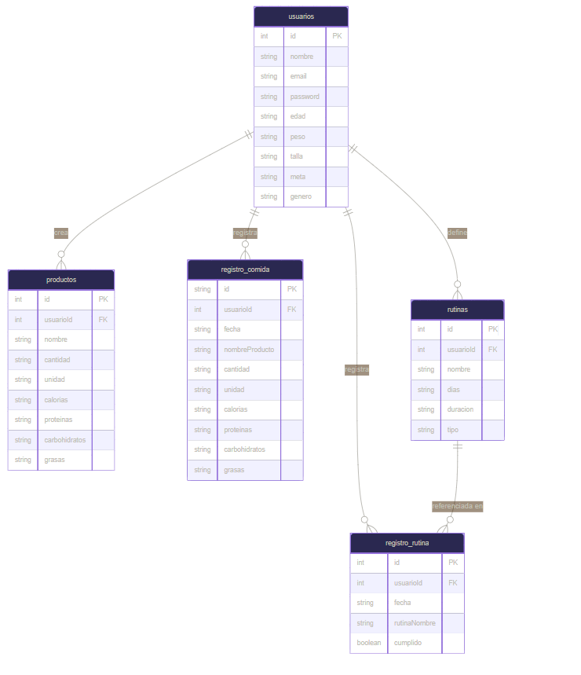
Diagrama entidad-relación de la base de datos del proyecto Diefit

Slide 8
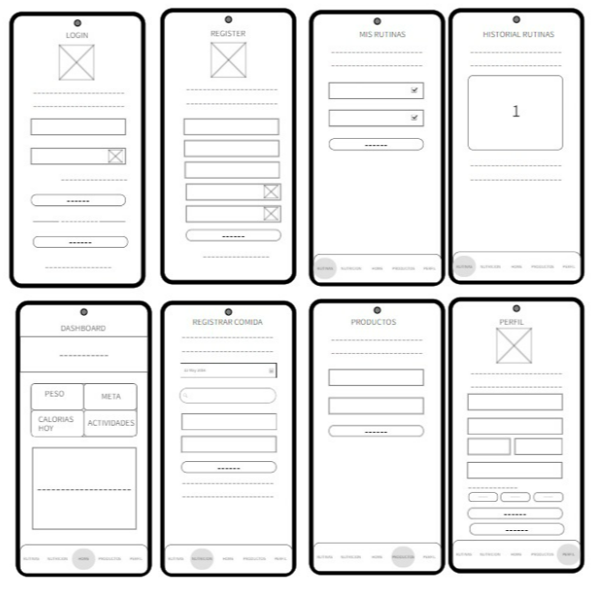
MockUps de las pantallas principales - DieFit

Slide 9
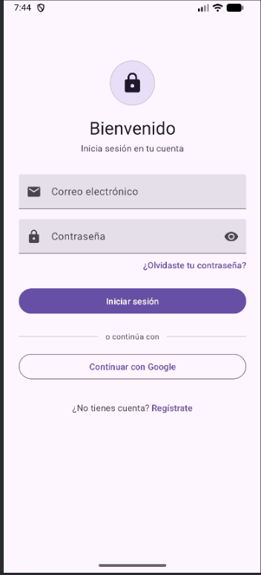
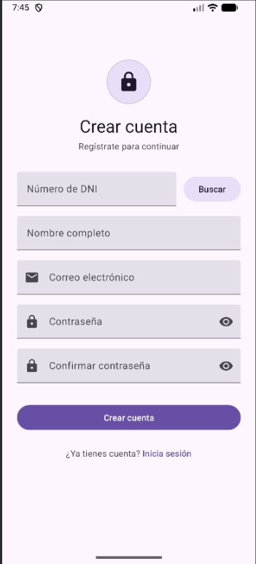
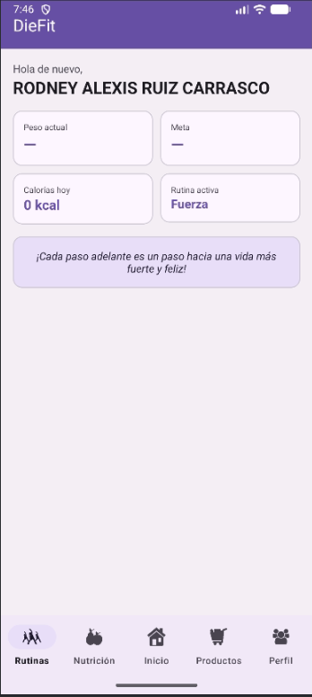
Pantallas de la Aplicación — Autenticación
Login / Inicio de sesión
Registro de cuenta
Pantalla principal

Slide 10
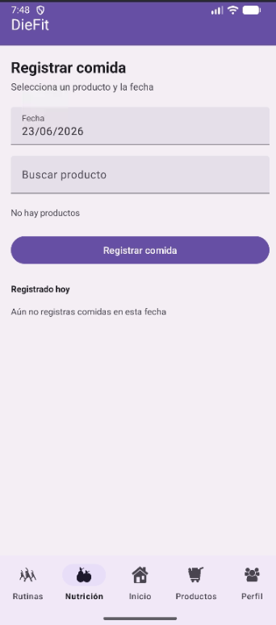
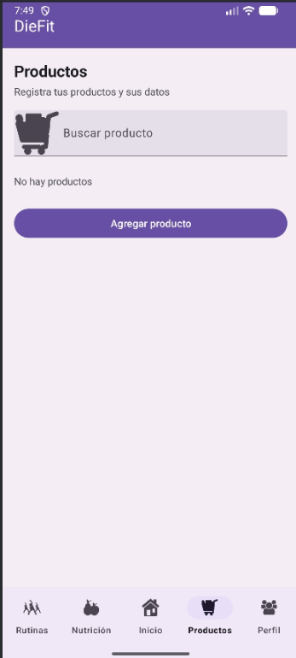
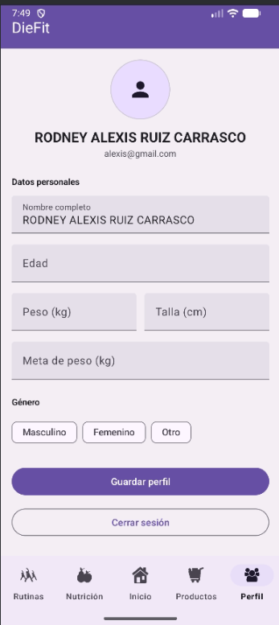
Pantallas de la Aplicación — Funcionalidades
Registro de nutrición
Gestión de productos
Perfil del usuario

Slide 11
Productos y Entregables
01
Especificación Funcional
05
Aplicación Móvil Android
Casos de uso, reglas de negocio y flujos de la aplicación Diefit.
App en Kotlin: Activities, layouts XML, SQLite y consumo de APIs.
02
Modelos de Base de Datos
06
Video Demo Reel
Modelo lógico, modelo físico y diagrama Entidad-Relación (E-R).
Video de 2-3 minutos mostrando los módulos principales en funcionamiento.
03
Mockups de la Aplicación
07
Link de Descarga APK
Pantallas de registro, login, peso, alimentos y rutinas.
Enlace disponible en Google Drive — acceso público.
04
Servicio Web REST
API para integración del app móvil con servicios externos.

Slide 12
Conclusiones
1
Oportunidad de Mercado Validada
El diagnóstico SEPTE confirma: 62% de peruanos con exceso de peso (ENDES 2024) + 94.6% con smartphone (OSIPTEL 2024) representan una oportunidad real y medible para una app de control de salud gratuita.
2
Arquitectura Técnica Robusta
La combinación Firebase (autenticación) + SQLite (almacenamiento local) + API REST (validación DNI) es la arquitectura adecuada para garantizar seguridad, disponibilidad offline y confiabilidad de datos.
3
Identidad Digital como Factor Diferenciador
El módulo de registro con DNI via servicio REST añade un nivel de confiabilidad que distingue a Diefit de otras apps similares, asegurando que los datos personales del usuario sean válidos y verificables.

Slide 13
Recomendaciones
1
Sincronización de Datos
Implementar mecanismos de respaldo entre SQLite y backend para que el usuario no pierda su historial de peso y calorías al cambiar de dispositivo.
2
Validación del Servicio REST de DNI
Validar el tiempo de respuesta del servicio REST durante pruebas, ya que la experiencia de registro depende directamente de su disponibilidad y latencia.
3
Catálogo de Alimentos Temprano
Definir el catálogo de alimentos y su aporte calórico desde etapas tempranas del proyecto, pues su calidad determina la utilidad real del módulo de registro calórico.

